Slide 1
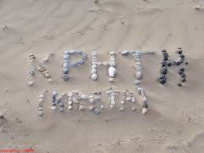
Ερευνητική εργασία Α Λυκείου Βολιμών
Γνωρίζοντας την Κρήτη
Υπεύθυνη καθηγήτρια
Κουσουρή Ευθυμία ΠΕ05

Slide 2
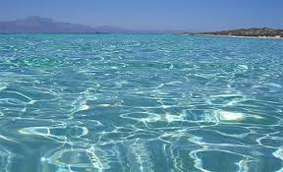
Στάδια προγράμματος
Επιλογή θέματος
Χωρισμός σε ομάδες
Επιλογή υποθεμάτων ανά ομάδα
Κατανομή αρμοδιοτήτων μέσα στην κάθε ομάδα
Έρευνα και επεξεργασία πληροφοριών
Παρουσίαση εργασίας

Slide 3
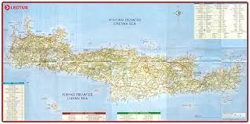
Γενικές πληροφορίες για την Κρήτη
Το μεγαλύτερο νησί της Ελλάδας
Πρωτεύουσα : Ηράκλειο
Πληθυσμός : 600.000 περίπου
Ορεινή περιοχή
Κλίμα : εύκρατο
Οικονομία : γεωργία, κτηνοτροφία, τουρισμός
3 αεροδρόμια
Μινωικός πολιτισμός (3.000-1.400 π.Χ.)
Πανίδα και χλωρίδα
Πολιτισμός

Slide 4
Κεντρικό τμήμα Κρήτης
Επίπεδο με κοιλάδες και πεδιάδες
Χτίστηκε το 824 από τους Σαρακηνούς (αρχική ονομασία Χάνδαξ)
Ελευθερώθηκε το 1898 και πήρε το όνομα Ηράκλειο
8 ΑΕΙ και 11 ΤΕΙ
Διασκέδαση

Slide 5
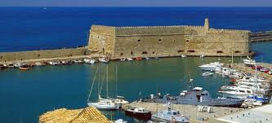
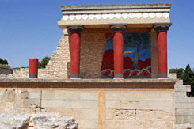
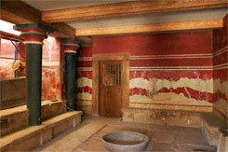
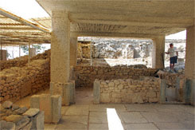
Αξιοθέατα Ηρακλείου
Φρούριο Κουλές Κνωσός
Κνωσός Φαιστός

Slide 6
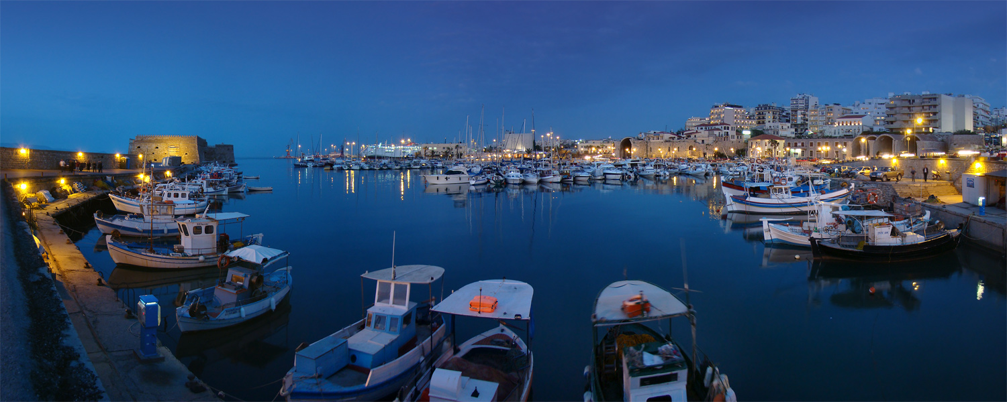

Slide 7
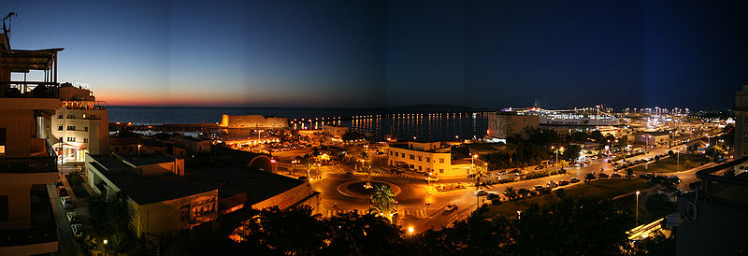

Slide 8
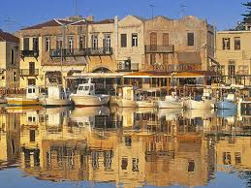
Νομός Ρεθύμνου
Πρωτεύουσα το Ρέθυμνο.
80.000 κάτοικοι.
Ορεινή περιοχή
Ιστορική αναδρομή
Παραδοσιακά χωριά
Πολιτιστικές εκδηλώσεις
Διασκέδαση

Slide 9
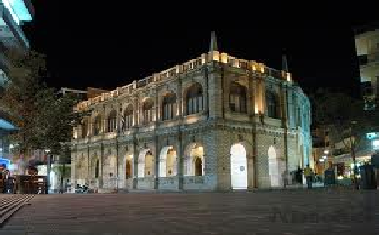
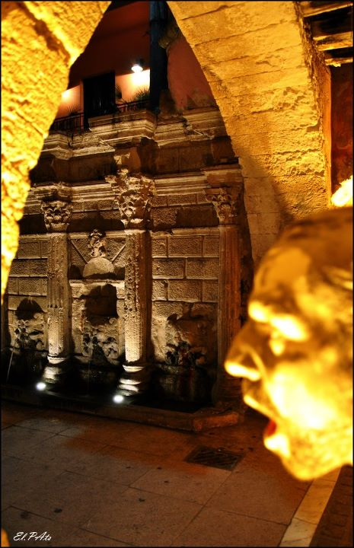
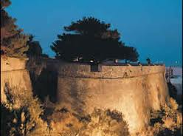
Αξιοθέατα Ρεθύμνου
Κρήνη Rimondi
Ενετική Λότζια
Φορτέτζα

Slide 10
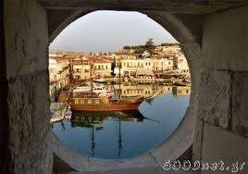
Ρέθυμνο

Slide 11
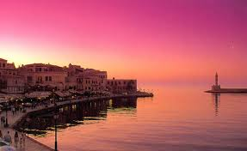
Νομός Χανίων
Πρωτεύουσα : Χανιά
Πληθυσμός : 100.000 περίπου
Κλίμα : μεσογειακό
Ιστορική αναδρομή
Εκδηλώσεις
Διασκέδαση
Πολιτιστική παράδοση

Slide 12
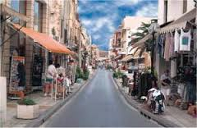
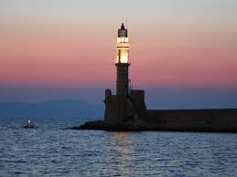
Αξιοθέατα Χανίων
Παλιά Πόλη Φάρος
Τζαμί

Slide 13
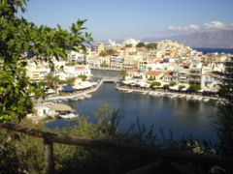
Νομός Λασιθίου
Πρωτεύουσα : Άγιος Νικόλαος
Έδαφος : ορεινό
Πολλά νησιά στο νομό Χανίων
Πληθυσμός : 76.000 κάτοικοι
Πολλές παραλίες
Διασκέδαση

Slide 14
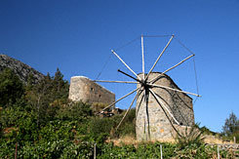
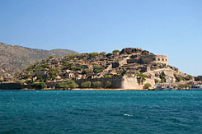
Αξιοθέατα νομού Λασιθίου
Ανεμόμυλοι Σπιναλόγκα

Slide 15
Κρητικές μαντινάδες
Μέσο λαϊκής έκφρασης
Ποίημα από 2 στίχους ή 4 ημιστοίχια
Θεματολογία και κατηγορίες
Παραδείγματα μαντινάδων

Slide 16
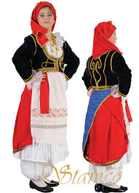
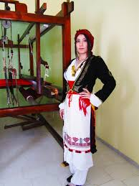
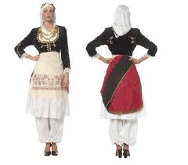
Παραδοσιακή κρητική ενδυμασία
Φοριέται ακόμα και σήμερα
Η γυναικεία αλλάζει ανά περιοχή

Slide 17
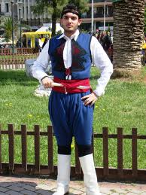
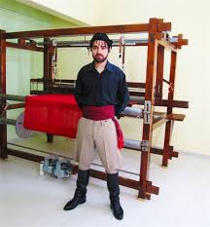
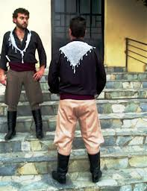
Η αντρική ενδυμασία έχει 2 παραλλαγές : την καθημερινή και την επίσημη.

Slide 18
Τέλος εργασίας
Ευχαριστούμε για την προσοχή σας

